Slide 1
세미나 발표
학사과정 전중현

Slide 2
목차
삼성 입사 조건
현재 나의 위치
현재 목표 및 앞으로 목표

Slide 3
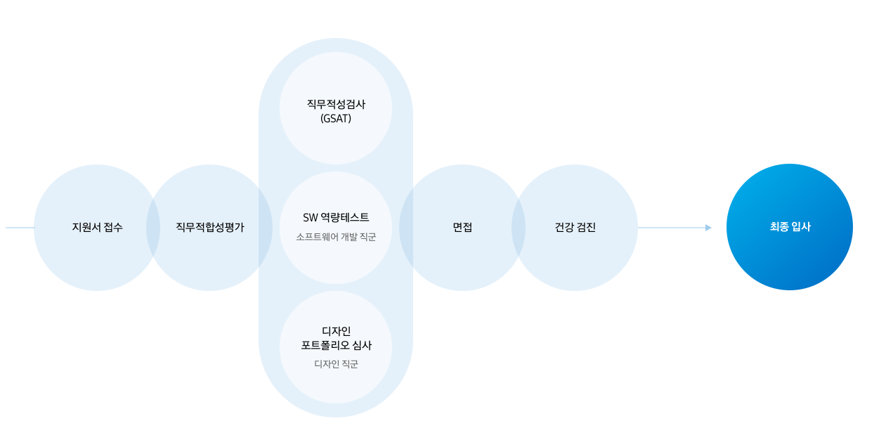
삼성 입사 조건

Slide 4
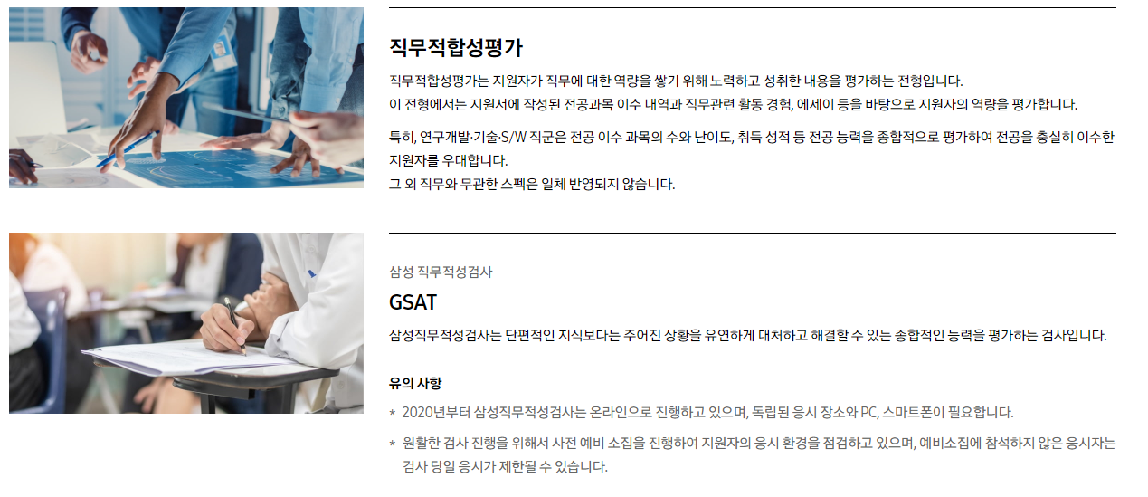
삼성 입사 조건

Slide 5
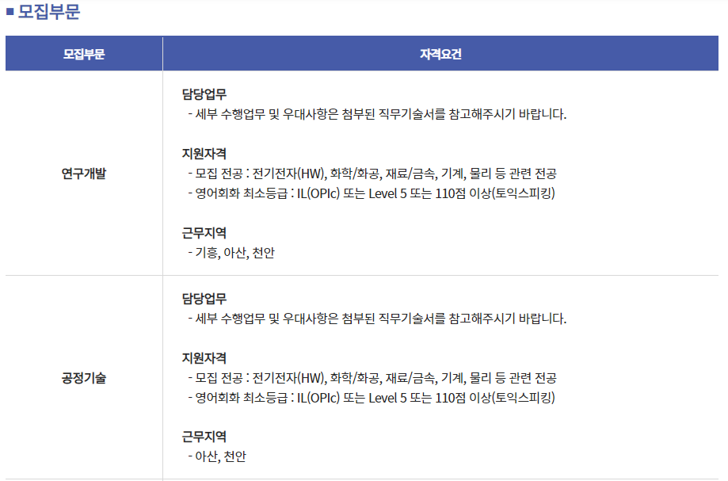
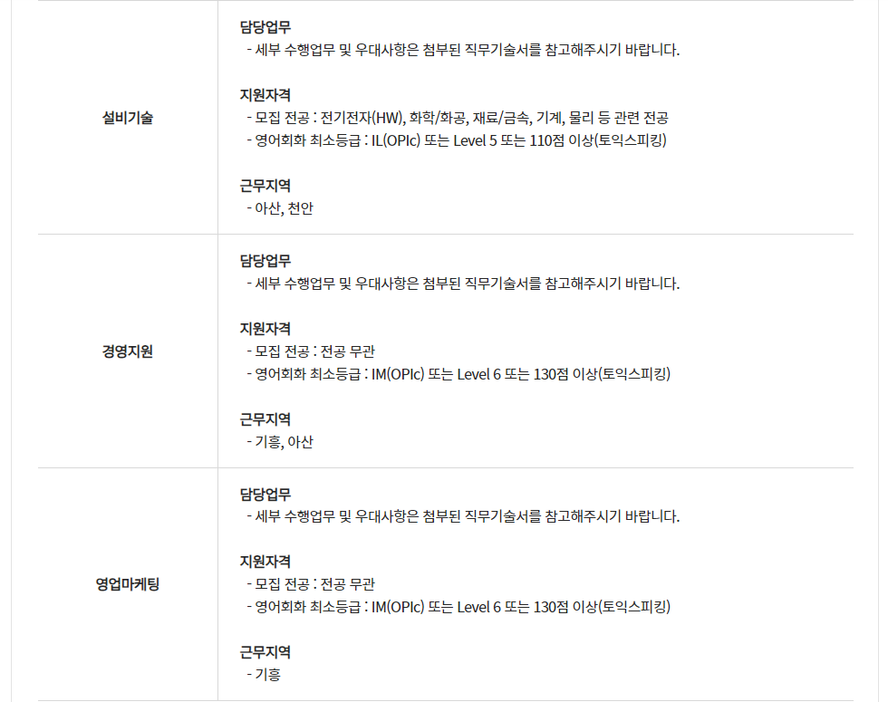
삼성 입사 조건

Slide 6
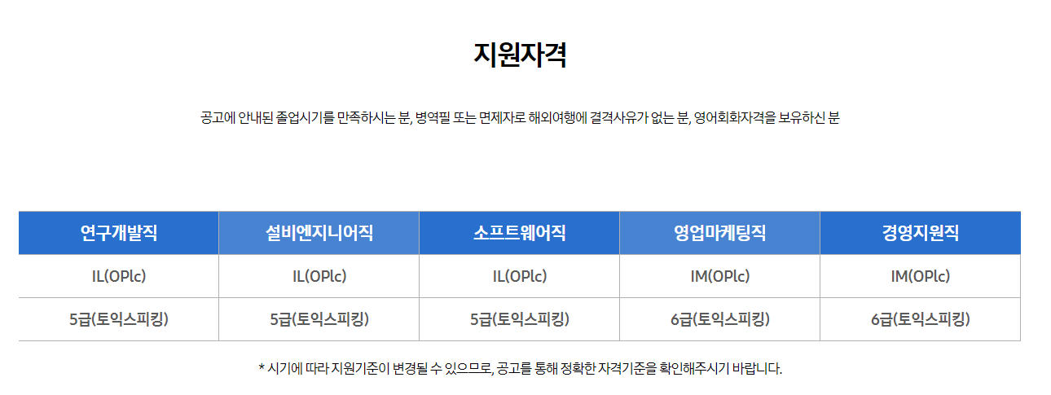
삼성 입사 조건

Slide 7
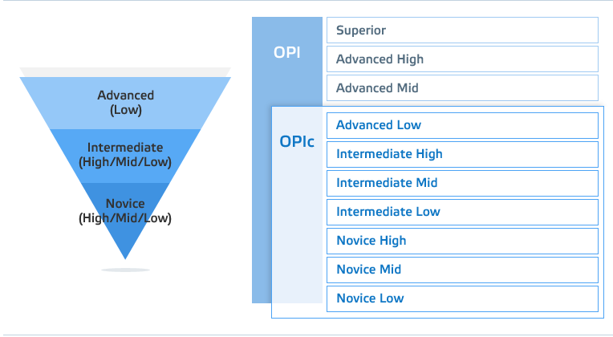
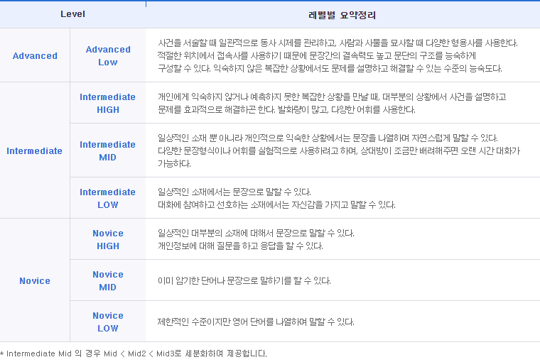
삼성 입사 조건
위로 갈수록 등급이 높아진다.

Slide 8
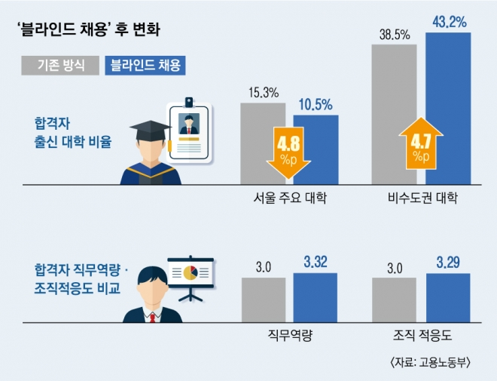
삼성 입사 조건
블라인드 채용으로 인해 비수도권 대학 취업률이 증가함 (2020 자료)
블라인드 채용이 삼성 지원에 큰 도움이 될 수 있음

Slide 9
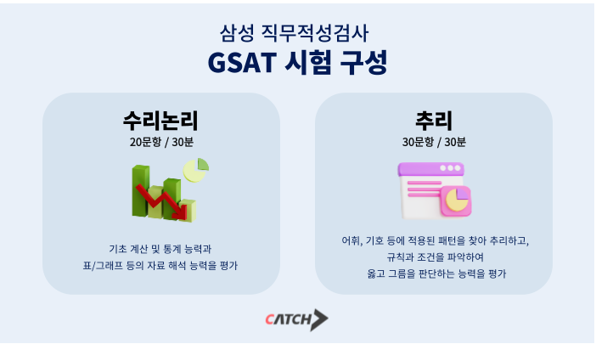
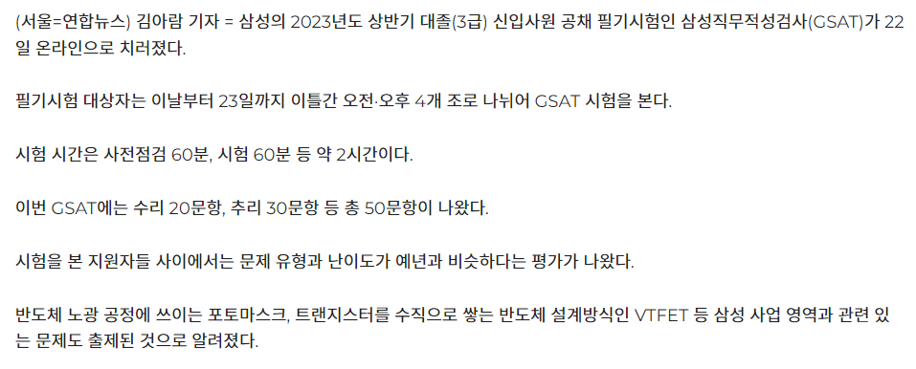
삼성 입사 조건
2020년부터 GSAT 시험을 온라인으로 실시

Slide 10
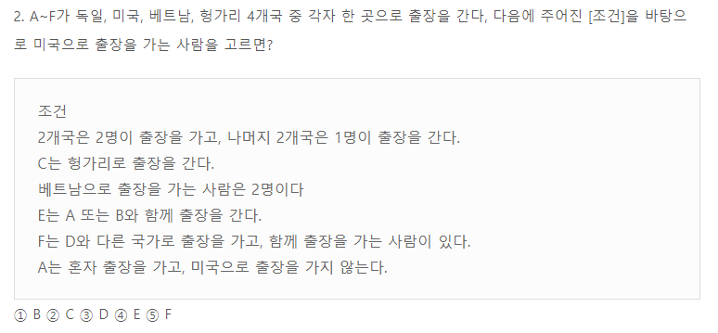
삼성 입사 조건
GSAT 기출문제
정답: 3번

Slide 11
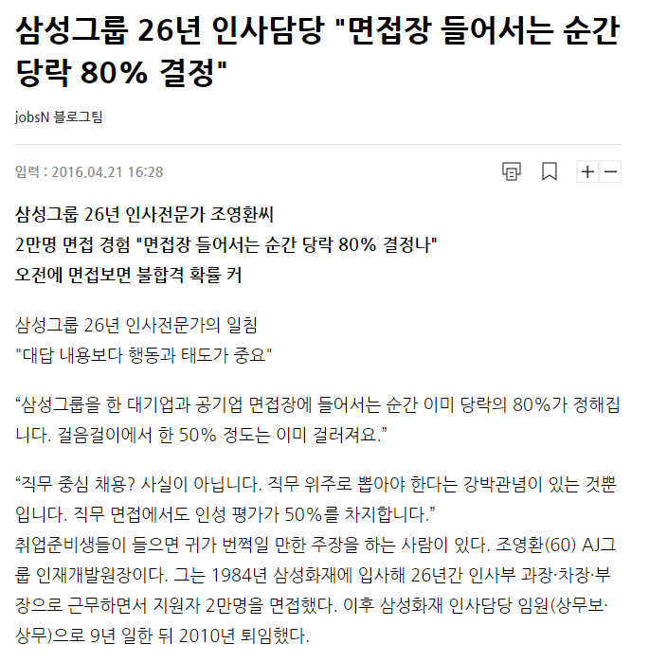
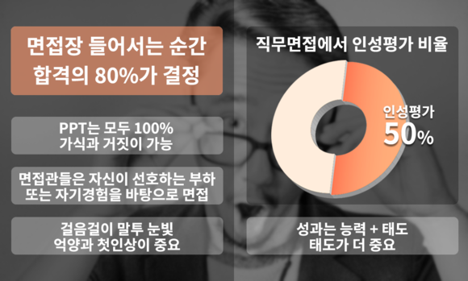
삼성 입사 조건

Slide 12
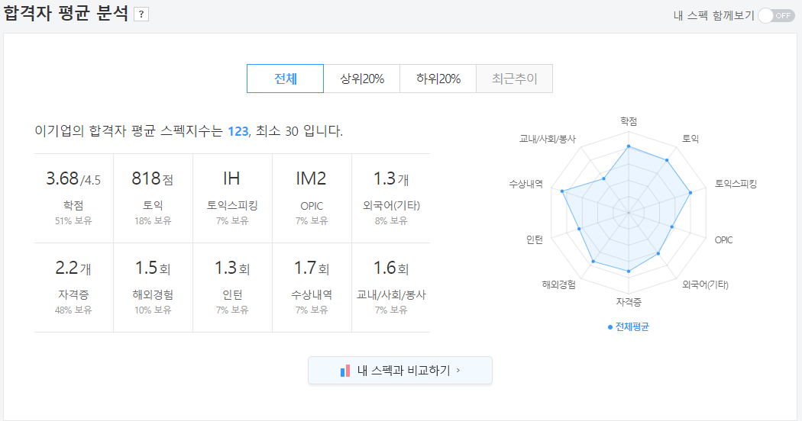
현재 나의 위치
학점 | 3.55 (3학년 1학기)
토익 | 400점대 (모의토익)
토익스피킹 | 미보유
OPIC | 미보유
외국어 | 미보유
자격증 | 미보유
해외경험 | 미보유
인터 | 미보유
수상내역 | 미보유
교내/사회/봉사 | 미보유

Slide 13
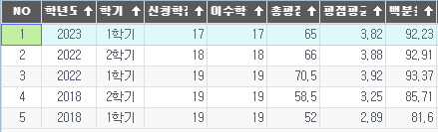




현재 목표 및 앞으로 목표
현재목표 8월 학회 발표 | 올해목표 올해 학점 3.6이상 달성 목표
내년 상반기 목표 반도체학술대회 발표 준비 | 내년 하반기 목표 졸업 학점 3.7 이상 졸업 준비 OPIC 시험 준비

Slide 14
감사합니다

